Slide 1

Obtención de Insights a partir de Visualizaciones
data Science

Slide 2

Análisis de Precios de Venta de Propiedades
Bruno Leguiza

Slide 3

Contexto y audiencia
Contexto
Proyecto de Data Science: Análisis de Precios de Viviendas y sus características
Dataset: “house-prices-advanced-regression-techniques”
Explorando los precios de venta de viviendas
Audiencia
Profesionales de bienes raíces
Inversores de bienes raíces
Interesados en la compra de viviendas
Apasionados del análisis de datos

Slide 4

Preguntas de interés
¿Cuáles son los factores que influyen en el precio de venta de las propiedades?
¿Existe una relación entre el tamaño del terreno y el precio de venta de las propiedades?
¿El año de construcción influye en el precio de venta de las propiedades?
¿La calidad general de las propiedades está relacionada con el precio de venta?
¿Hay una diferencia en los precios de venta entre los diferentes tipos de propiedades?
¿La presencia de chimeneas se asocia con un precio de venta más alto?

Slide 5




Resumen de metadata
Distribución de precios de venta
Año de construcción
Barrios mas comunes
Tipo de propiedad mas común
Precio Mínimo: $34.900
Precio Máximo: $750.000
Precio Promedio: $180921.20
Desviación Estándar: $79442.50
Rango de años de construcción:
1872 - 2010
Northwest Ames (225 propiedades)
College Creek (150 propiedades)
Old Town (113 propiedades)
Edwards (100 propiedades)
Somerset (86 propiedades)
STORY 1946 & NEWER ALL STYLES
Casa de un solo piso construida después de 1946 con varios estilos disponibles

Slide 6
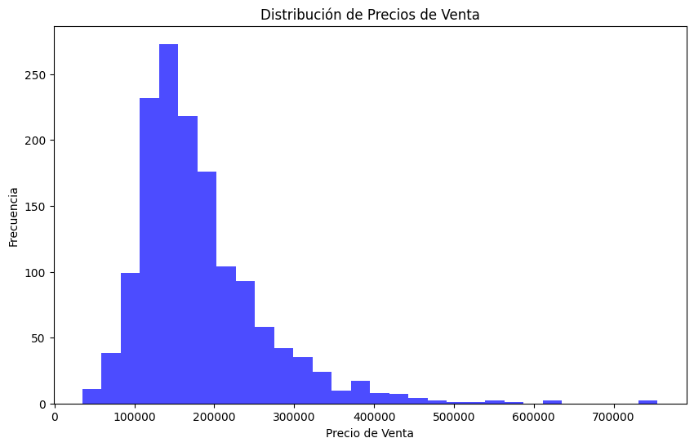
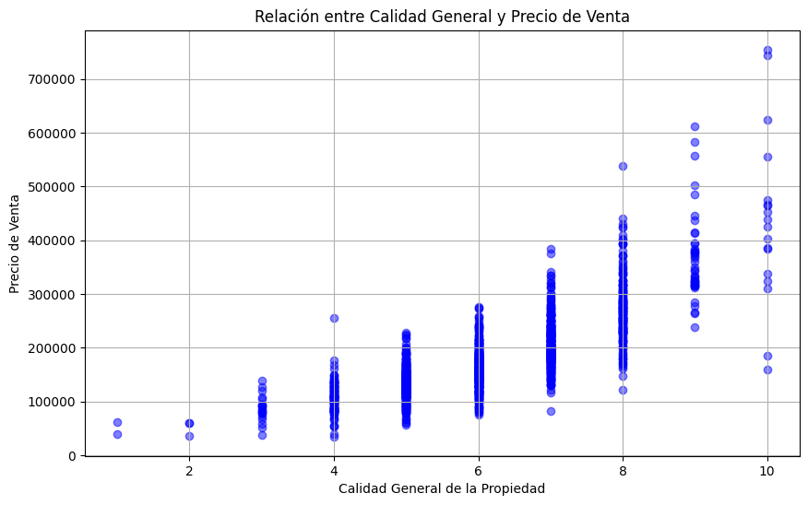
Análisis exploratorio de datos (eda)
Histograma de precios de venta
Gráfico de Dispersión

Slide 7
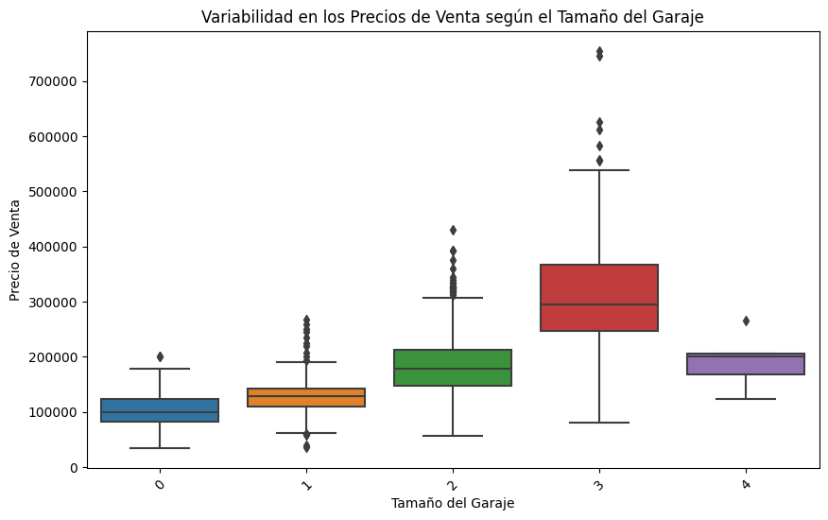
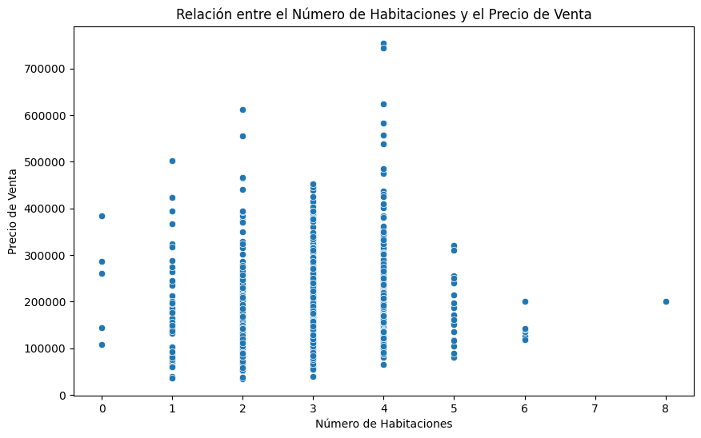
Análisis exploratorio de datos (eda)
Boxplot
Gráfico de Dispersión

Slide 8
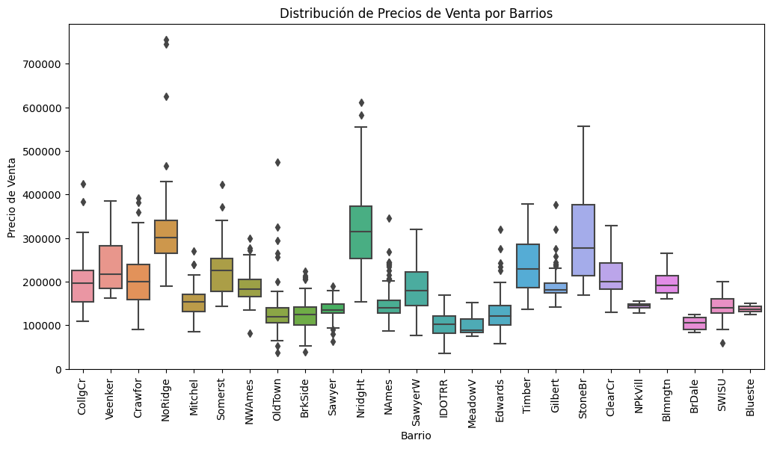
Análisis exploratorio de datos (eda)
boxplot

Slide 9
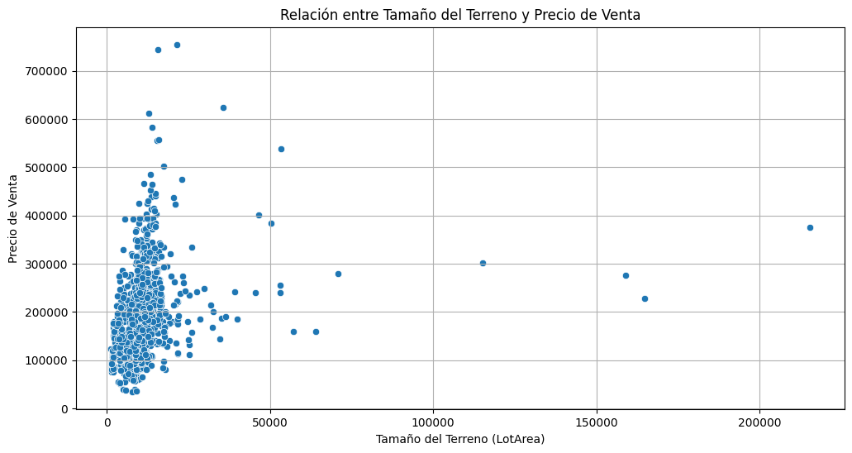

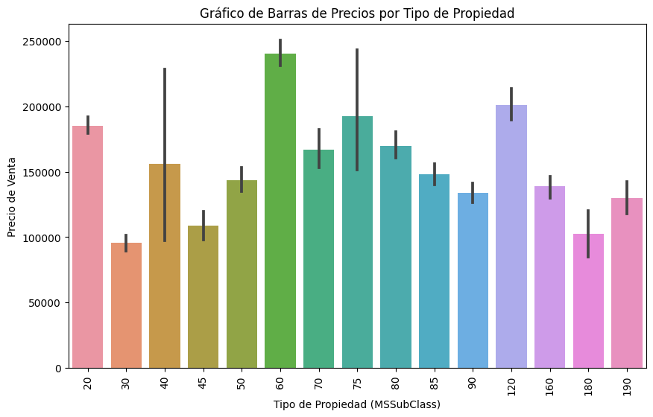

Visualizaciones ejecutivas
¿Cuáles son los factores que influyen en el precio de venta de las propiedades?
¿Hay una diferencia en los precios de venta entre los diferentes tipos de propiedades?
¿Existe una relación entre el tamaño del terreno y el precio de venta de las propiedades?

Slide 10
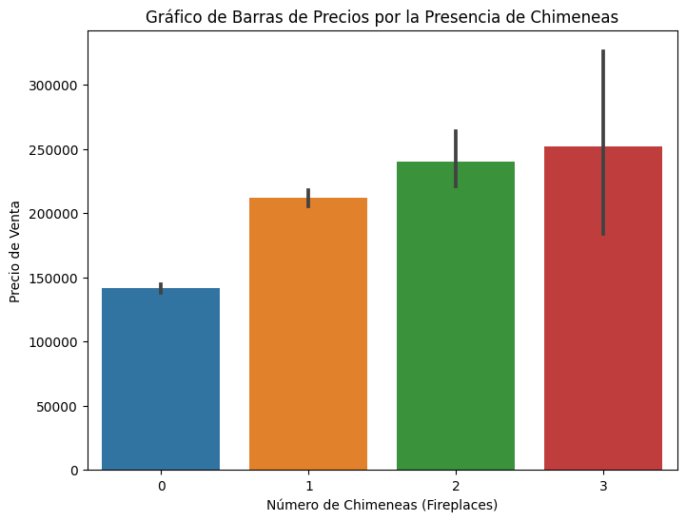


Visualizaciones ejecutivas
¿La calidad general de las propiedades está relacionada con el precio de venta?
¿La presencia de chimeneas se asocia con un precio de venta más alto?

Slide 11


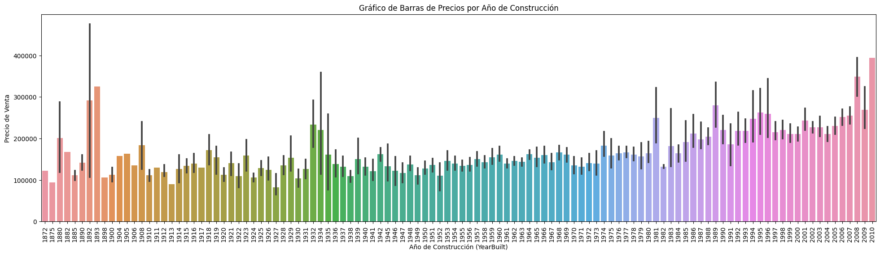
Visualizaciones ejecutivas
¿El año de construcción influye en el precio de venta de las propiedades?

Slide 12

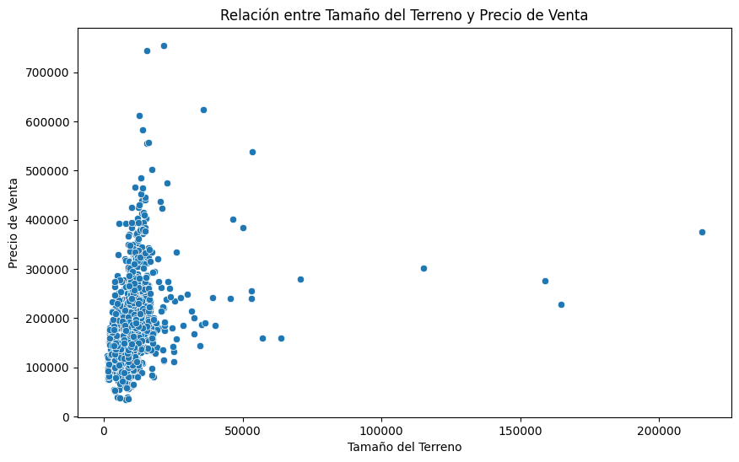
Insights 1: Relación entre Tamaño del Terreno y Precio de Venta

Slide 13

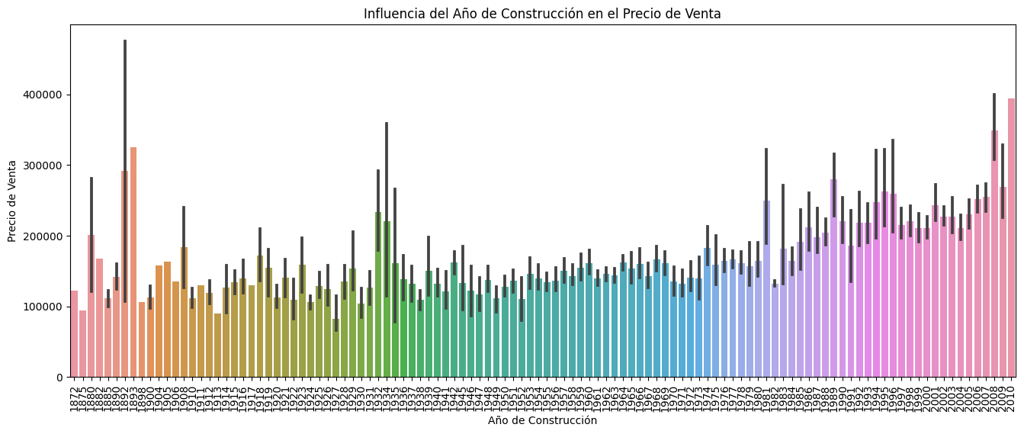
Insights 2: Influencia del Año de Construcción en el Precio de Venta

Slide 14

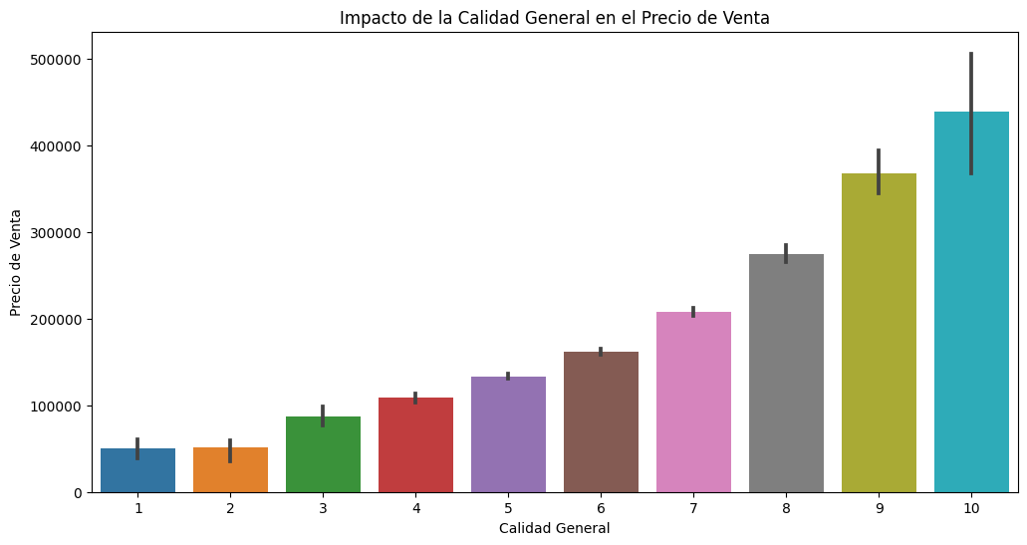
Insights 3: Impacto de la Calidad General en el Precio de Venta

Slide 15

Gracias
Bruno Leguiza
Data Science

